Slide 1
SÖZCÜKLERİN TEMEL YAPISI

Slide 2
KÖK (root): Kelimenin esas bölümünü oluşturur. Kardia
ÖNEK (prefix): Kökün önüne eklenerek anlam değişikliği yapar. Tachy- Kardia
SONEK (suffix): Kökün sonuna eklenerek anlam değişikliği yapar. (Gastr-ic)
KAYNAŞTIRMA ÜNLÜSÜ: İki kökü birleştirmek için veya bir köke sonek eklemek için ara harf gerekebilir. ( Çoğunlukla ‘ o ’ harfi )
BİRLEŞİK FORM: Bir sözcük kökü ile bir sesli harfin birleşerek bir son ekle kelime köküne bağlanmasında kullanılması. Nör/o (Cardi/o)

Slide 3
Kök: Dermis (deri), Vas (damar), Splen (dalak)
Önek+Kök: Epi+Dermis (Deri üstü)
Kök+Sonek: Derma+itis (Deri İltihabı)

Slide 4
Kök+KÜ+Sonek: Splen-o-megaly (Dalak Büyümesi)
Kök+KÜ+Kök+Sonek: Laryng-o-pharyng-itis (Gırtlak ve Yutak İltihabı)

Slide 5
Kök+KÜ+Kök+KÜ+Sonek: Cardi-o-my-o-pathy (Kalp Kası Hastalığı)
Önek+Kök+Sonek: Pan-sinus-itis (Bütün Sinüslerin İltihaplanması)
Önek+Sonek: Endo+scope (İç Organların İncelenmesi)

Slide 6
Gastroenterologia (gy): Mide Ve barsakları inceleyen bilim dalı. Gastroenteroloji olarak okunur.
Gastr/o/enter/o/logia
Gaster: Kök: Mide
O: Kaynaştırma ünlüsü
Enter: KöK: barsak
Logia (gy): Bilim

Slide 7
Tracheobronchitis: Soluk borusu ve bronşların iltihabı. Trakeobronşit.
Trache/o/Bronchitis
Trache:kök: Soluk borusu
O: Kaynaştırma ünlüsü
Bronch: kök: bronş
İtis:sonek: iltihap

Slide 8
Angiomyolipoma
Oncogenic

Slide 9
Vücut bölgeleriyle ilgili kökler
Cephal(o): Sefalo, sefal: Baş
Cephalalgia: Sefalalji:Baş ağrısı
Cephaloplegia: Sefalopleji
Cepholocaudal

Slide 10
Vücut bölgeleriyle ilgili kökler
Ot(o): ot, oto: kulak.
Otalgia:(otalji): kulaj ağrısı.
Otocleisis: (Otokleisis): kulak tıkanması.
Otoscope: (otoskop): Kulak muayene aleti.

Slide 11
Vücut bölgeleriyle ilgili kökler
Brochi(o): (braki, brakyo): kol.
Brachiocephalic: (brakyocephalik): Kol ve başla ilgili.
Brachiofacial: (brakyofasyal): kol ve yüzle ilgili.

Slide 12
Vücut bölgeleriyle ilgili kökler
Thorac(o), thoracico: (torak, toraco, torasiko); Göğüs.
Thoracicoabdominal: (torasikoabdominal): göğüs ve karınla ilgili.
Thoracostomy (torakostomi): Göğüs duvarından göğüs boşluğuna asçılan delik oluşturma.

Slide 13
Vücut bölgeleriyle ilgili kökler
Abdomin(O): ( Abdomin, abdomino): Karın.
Abdominal: (abdominal): Karınla ilgili
Abdominocystic: (Abdominosistik): Karın ve idrar kesei ile ilgili.

Slide 14
Hareket sistemi ile ilgili kökler
Oss,osseo, ossi, oste(o):Kemik
Osseous: kemikli
Ossiform:Kemiksi, kemik şeklinde
Ostalgia (ostalji): kemiklerde hissedilen ağrı.
Osteitis (osteit):Kemik iltihabı.
Osteocyte: kemik hücresi

Slide 15
Hareket sistemi ile ilgili kökler
Arthr (o) (G) (art, artro): Eklem.
Arthralgia (artralkji): Eklem ağrısı.
Arthroedema (artrödem): Eklemlerde oluşan ödem (şişlik).

Slide 16
Hareket sistemi ile ilgili kökler
Chondr (i) (G) (kondr, kondri): kıkırdak.
Chondric (kondrik): Kıkırdaksı,
Chondroblast (kondroblast): Öncü kıkırdak hücresi.
Chondroplasty (kondroplasti):

Slide 17
Hareket sistemi ile ilgili kökler
My (o) (mi, miyo): Kas.
Myalgia (miyalji): Kas ağrısı.
Myometrium (miyometrryum): Uterusun kas tabakası.

Slide 18
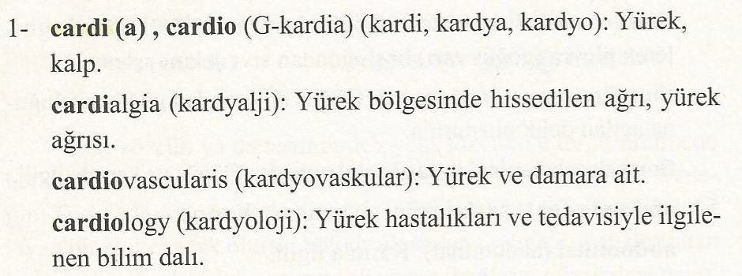
Dolaşım Sistemine İlişkin Kökler

Slide 19
Dolaşım Sistemine İlişkin Kökler

Slide 20
Dolaşım Sistemine İlişkin Kökler

Slide 21
Dolaşım Sistemine İlişkin Kökler

Slide 22
Dolaşım Sistemine İlişkin Kökler

Slide 23
Dolaşım Sistemine İlişkin Kökler

Slide 24
Dolaşım Sistemine İlişkin Kökler

Slide 25
Solunum sistemine ilişkin kökler

Slide 26
Solunum sistemine ilişkin kökler

Slide 27
Solunum sistemine ilişkin kökler

Slide 28
Solunum sistemine ilişkin kökler

